Slide 1

2016KDD大数据竞赛参赛过程
回顾与总结
朱鹏军
数据智能研究中心
2016-10-26

Slide 2
主要内容
一、简介
二、比赛过程回顾
三、总结

Slide 3
一、 简介
目的：
活跃同学们参加科技竞赛的积极性。
对象：
对大数据比赛感兴趣但还未找到方向的同学

Slide 4
参加比赛好处：
提升能力
可以帮助拿企业Offer
增加项目经验和见识
荣誉及物质鼓励
可以赚取丰厚奖金

Slide 5
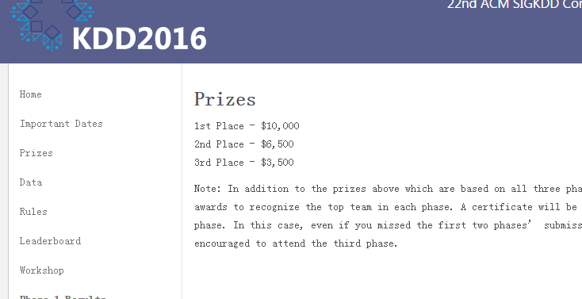
例如本比赛奖项设置：

Slide 6
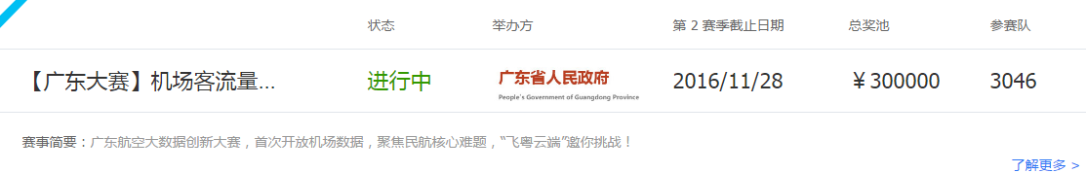
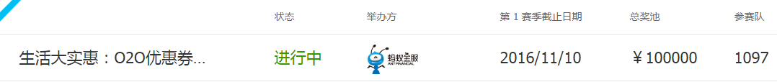
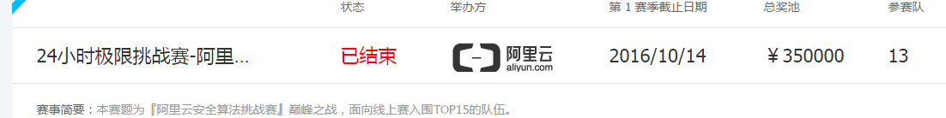
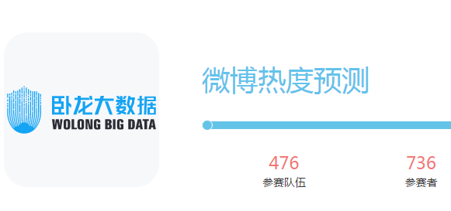
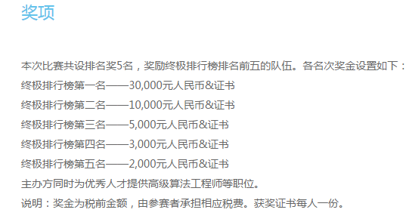

Slide 7
二、比赛过程
1、团队情况：刘婷、郭培伦、朱鹏军
2、任务分工：特征提取 (刘和郭负责)
模型选择及代码实现
3、工 具：Python开发环境

Slide 8
4、比赛内容复述
数据集：给出2011-2015年的数据集Microsoft Academic Graph (28G)，这些数据集包括历年来各机构在各个会议投稿论文数量、作者、领域、隶属机构等等信息。
任务：根据给定的历年数据集，去预测2016年指定会议的各机构排名。

Slide 9
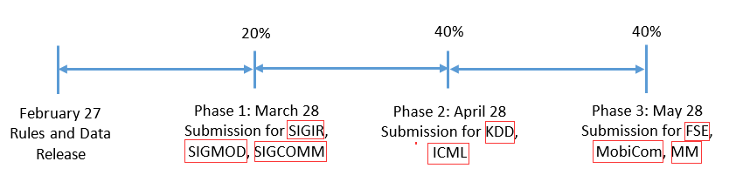
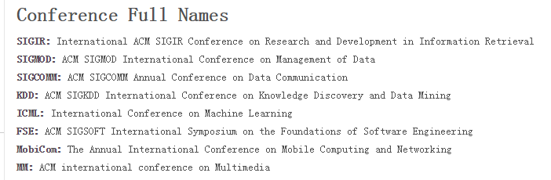
比赛三个阶段：

Slide 10
步骤：
数据清洗和补充（补充论文缺失的作者信息和论文信息等）
统计特征：
每个机构的研究领域与会议主题的相似性 机构所在地与每个会议的举办地点 每个机构每年在每个会议的论文被接收数量 每个会议每年的机构排名，领域排名，作者排名

Slide 11
3、特征工程—特征提取
在用过很多特征之后，发现很多统计结果特征都不适合用来做模型训练，比如地点，主题相似性等，特征越多效果越不好，经过筛选后，确定了最终的两个特征：
1、 机构每年每个会议论文的接收数量
2、每年每个会议的机构排名

Slide 12
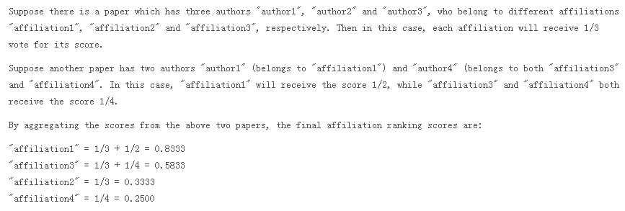
4、给每个机构打分(Y值)：
这里算出来的分数就是相关性得分reli

Slide 13
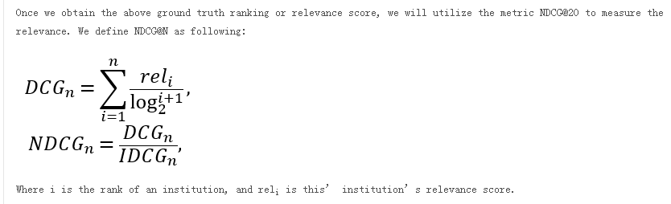
用官方已给的公式，算出各个机构的实际得分：

Slide 14
5、该比赛难点：
1、特征的选取
2、该比赛要早于这些会议举办，故参加比赛时无法拿到这些会议2016年真实的投稿数据。
3、提交结果后无法在第一时间知道结果的准确率，从而无法对算法及时做出有效的调整。

Slide 15
针对此，我们的方法：
1、提取2011-2014年的数据特征，把2012-2015年的机构评分作为相应的标签(Y值)，进行训练，得到参数。然后提取2015年数据特征，算出来相应的机构得分，然后对它们进行排名，得到 2016年的机构排名。
2、注册小号，用另一种方法做，来看效果
方便在下一阶段调整的策略。

Slide 16

ＫＤＤ比赛结果
第一阶段排名
第二阶段排名
小号排名
第三阶段排名
最终结果排名（33/341）

Slide 17
比赛过程小结：
数据预处理，包括信息补全、清洗等
特征提取，选取有用的特征
模型选择
代码实现
得到结果
最后拿冠军的队伍用的算法是xgboost算法

Slide 18
三、总结
团队精神，不要单兵作战
失败了，不气馁
民间藏龙卧虎
协调好学业和比赛

Slide 19

大数据竞赛参赛地址：
1、数据城堡(Datacastle)
http://www.pkbigdata.com/
2、天池
https://tianchi.shuju.aliyun.com/competition/index.htm?spm=5176.100170.1234.3.iKoqeh
3、科赛网
https://www.kesci.com/apps/home_log/index.html#!/competition

Slide 20
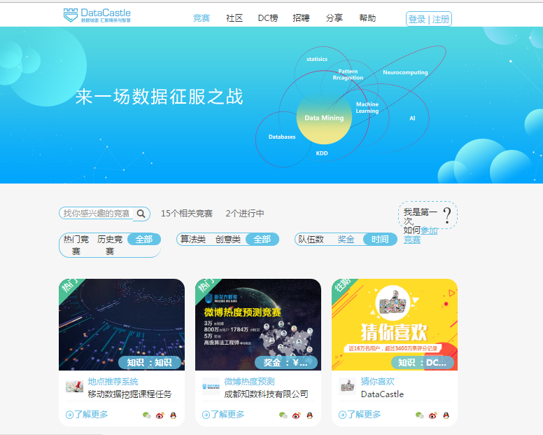

Slide 21
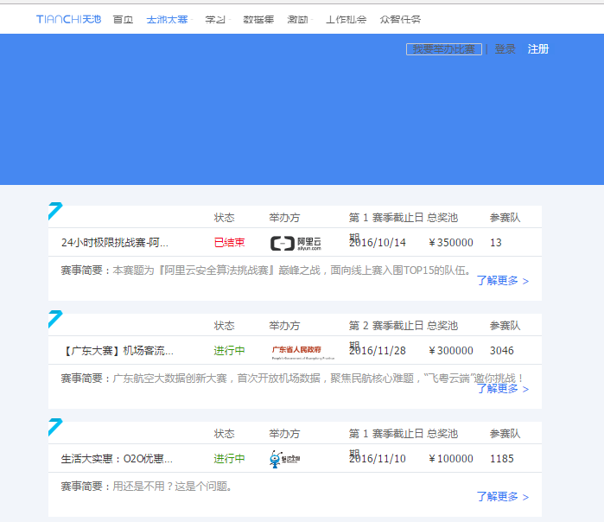

Slide 22
Thanks!

